Slide 1

令和７年度 大学入学共通テストについて
＜ 志願者の皆さんへ ＞
旧教育課程履修者用

Slide 2
はじめに
令和７年度共通テスト（令和７年１月実施）から，新しい学習指導要領に対応した試験になるため，出題する教科・科目が変わります。
また，旧教育課程履修者への経過措置として，「地理歴史，公民」「数学」「情報」では旧課程科目を出題します。
このため，一部の教科・科目では，出題方法や解答方法に大きな変更があります。
この動画では，令和７年度共通テストの変更点や，受験するにあたり特に注意していただきたい点などについて，教科ごとに説明します。

Slide 3
はじめに
この動画は 旧教育課程履修者用 のものです。
※ 「新教育課程履修者」と「旧教育課程履修者」について
新教育課程履修者 | 高等学校（特別支援学校の高等部を含む。以下同じ。）に令和4年4月に入学し，平成30年告示高等学校学習指導要領に基づく教育課程の下で学び，令和7年3月に卒業見込みの者 中等教育学校の後期課程に令和4年4月に進級し，平成30年告示高等学校学習指導要領に基づく教育課程の下で学び，令和7年3月卒業見込みの者
旧教育課程履修者 | 上記以外の者 高等学校等卒業者，高卒認定試験合格者又は合格見込者，大検合格者，高等専門学校第３学年修了者又は修了見込者，高等専修学校修了者又は修了見込者，外国の学校等修了者又は修了見込者，在外教育施設修了者又は修了見込者，高等学校等を令和7年3月卒業見込みであるが，入学は令和4年3月以前の者など

Slide 4
目 次
試験時間割 ・・・・・・・・・・・・・・・・・・ ５
出願するにあたって ・・・・・・・・・・・・・ ６
国 語 ・・・・・・・・・・・・・・・・・・・・ ７
地理歴史，公民 ・・・・・・・・・・・・・・・ ８
数学① ・・・・・・・・・・・・・・・・・・・・ １９
数学② ・・・・・・・・・・・・・・・・・・・・ ２２
理 科 ・・・・・・・・・・・・・・・・・・・・・ ２５
外国語 ・・・・・・・・・・・・・・・・・・・・ ３１
情 報 ・・・・・・・・・・・・・・・・・・・・・ ３２
受験するにあたって ・・・・・・・・・・・・・ ３６
新・旧課程科目の受験に関するQ＆A ・・・・・・・ ３８

Slide 5
試験時間割
１日目
（令和7年1月18日）
２日目
（令和7年1月19日）
【2科目受験者】
9:30-11:40 地理歴史，公民
【1科目受験者】
10:40-11:40
13:00-14:30 国語
15:20-16:40 外国語
17:20-18:20 英語リスニング
【2科目受験者】
9:30-11:40 理科
【1科目受験者】
10:40-11:40
13:00-14:10 数学①
15:00-16:10 数学②
17:00-18:00 情報
１つの試験時間帯
（これまでの「理科①」と「理科②」を統合）
10分増加し，90分
10分増加し，70分
新たに追加

Slide 6
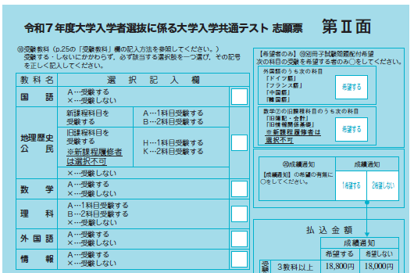
出願するにあたって
○志願票（第Ⅱ面）における登録内容
【地理歴史，公民】
➡ 受験する「教育課程」・「科目
数」を登録する
【数学②（別冊子配付希望）】
➡ 旧課程履修者のみ選択可
【理科】
➡ 受験する「科目数」を登録する

Slide 7
国 語
○出題科目
国 語
近代以降の文章の大問を１つ追加
試験時間は90分（10分増）
配点は近代以降の文章が３問110点，古典が２問90点（古文・漢文各45点）

Slide 8
地理歴史，公民
○出題科目
・１つの出題科目
・「地理総合」「歴史総合」「公
共」３つを出題範囲とし，必ず
２つを選択解答
・２科目に分けて３つの出題範囲
を全て解答することはできない
新課程科目
地理総合，
地理探究
歴史総合，
日本史探究
歴史総合，
世界史探究
公共，倫理
公共，
政治・経済
地理総合／歴史総合／公共
旧課程科目
旧世界史Ａ
旧世界史Ｂ
旧日本史Ａ
旧日本史Ｂ
旧地理Ａ
旧地理Ｂ
旧現代社会
旧倫理
旧政治・経済
旧倫理，
旧政治・経済

Slide 9
地理歴史，公民
最大２科目受験可能
「受験する教育課程（新課程又は旧課程）」と「受験する科目数（１科目または２科目）」は，出願時に登録
あらかじめ登録した「受験する教育課程」と「受験する科目数」は，試験当日に変更不可

Slide 10
地理歴史，公民
試験当日は，出願時に登録した教育課程（新課程または旧課程）の問題冊子のみ配付される
○問題冊子
新課程の問題冊子
旧課程の問題冊子
「地理歴史，公民①」と「地理歴史，公民②」の２冊をビニールでパッケージ
「旧地理歴史」と「旧公民」の２冊を
ビニールでパッケージ
地理歴史，公民①
旧地理歴史
地理総合，
地理探究
旧世界史Ａ
旧世界史Ｂ
歴史総合，
日本史探究
歴史総合，
世界史探究
旧日本史Ａ
旧日本史Ｂ
公共，倫理
公共，政治・経済
旧地理Ａ
旧地理Ｂ
旧公民
地理歴史，公民②
旧現代社会
旧倫理
地理総合／歴史総合／公共
旧政治・経済
旧倫理，
旧政治・経済

Slide 11
地理歴史，公民
○２科目を選択する場合の組合せ【新課程科目】
・「地理歴史，公民①」の問題冊子の中から２科目を選択する場合
 |  | 「地理歴史，公民①」の問題冊子に掲載
 |  | 『地理総合，地理探究』 | 『歴史総合， 日本史探究』 | 『歴史総合， 世界史探究』 | 『公共， 倫理』 | 『公共， 政治・経済』
「地理歴史，公民①」 の問題冊子に掲載 | 『地理総合， 地理探究』 | ― | 〇 | 〇 | 〇 | 〇
 | 『歴史総合， 日本史探究』 | 〇 | ― | 〇 | 〇 | 〇
 | 『歴史総合， 世界史探究』 | 〇 | 〇 | ― | 〇 | 〇
 | 『公共，倫理』 | 〇 | 〇 | 〇 | ― | ×
 | 『公共，政治・経済』 | 〇 | 〇 | 〇 | × | ―
『公共，倫理』と『公共，政治・経済』は組み合わせて選択できない

Slide 12
地理歴史，公民
○２科目を選択する場合の組合せ【新課程科目】
・「地理歴史，公民①」の問題冊子と「地理歴史，公民②」の問題冊子の中から
それぞれ１科目選択する場合
 |  | 「地理歴史，公民②」の問題冊子に掲載 （『地理総合／歴史総合／公共』）
 |  | 「地理総合」 と 「歴史総合」 | 「地理総合」 と 「公共」 | 「歴史総合」 と 「公共」
「地理歴史，公民①」 の問題冊子に掲載 | 『地理総合，地理探究』 | × | × | 〇
 | 『歴史総合，日本史探究』 | × | 〇 | ×
 | 『歴史総合，世界史探究』 | × | 〇 | ×
 | 『公共，倫理』 | 〇 | × | ×
 | 『公共，政治・経済』 | 〇 | × | ×
同一名称を含む組合せは
選択できない

Slide 13
地理歴史，公民
○２科目を選択する場合の組合せ【旧課程科目】
同一名称を含む科目の組合せで２科目を選択することはできない
＜選択できない組合せ＞
✖ 『旧世界史A』と『旧世界史B』
✖ 『旧日本史A』と『旧日本史B』
✖ 『旧地理A』と『旧地理B』
✖ 『旧倫理』と『旧倫理，旧政治・経済』
✖ 『旧政治・経済』と『旧倫理，旧政治・経済』

Slide 14
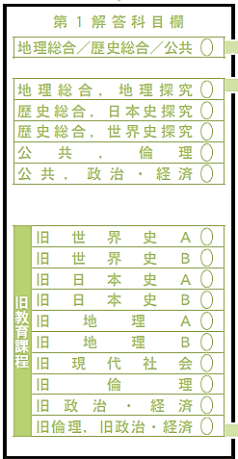
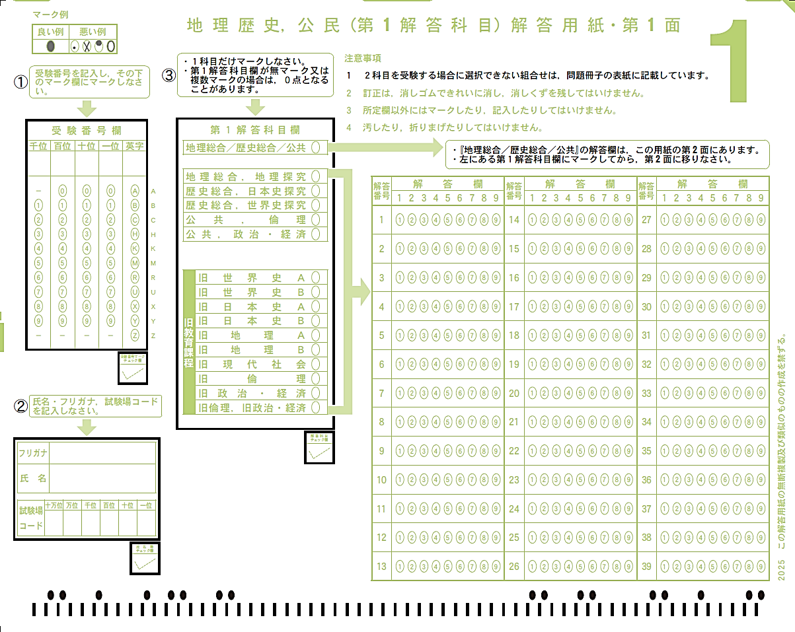
地理歴史，公民
解答科目欄には，解答する科目を１つだけマーク
○解答用紙
第１面
新
旧
出願時に登録した教育課程（新・旧）以外の科目をマークしてはいけない

Slide 15
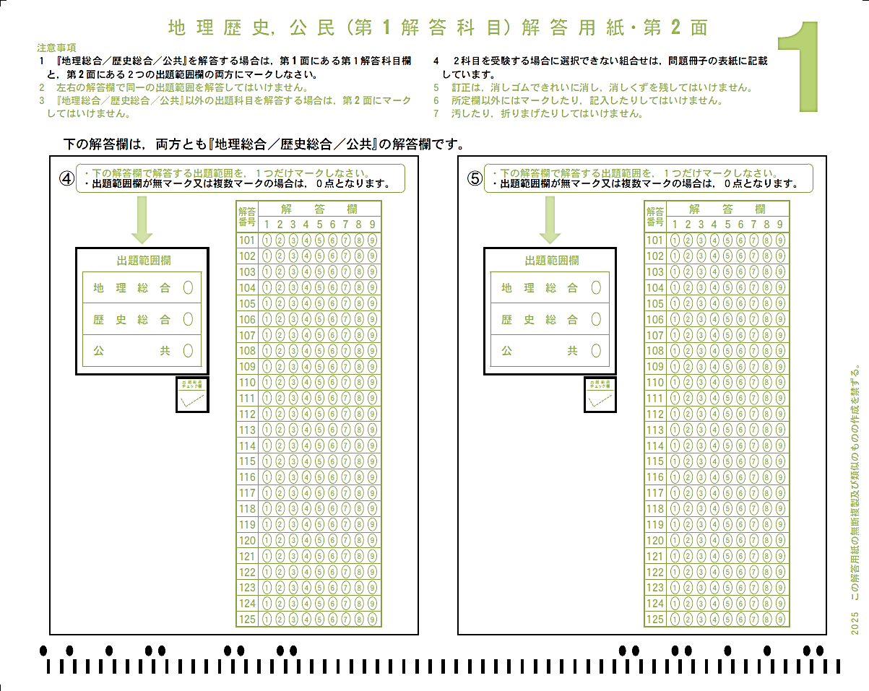

地理歴史，公民
第２面
『地理総合／歴史総合／公共』の解答欄は第２面（ウラ）
第１面に解答する科目と区別するため，
解答番号が「101」から始まる

Slide 16
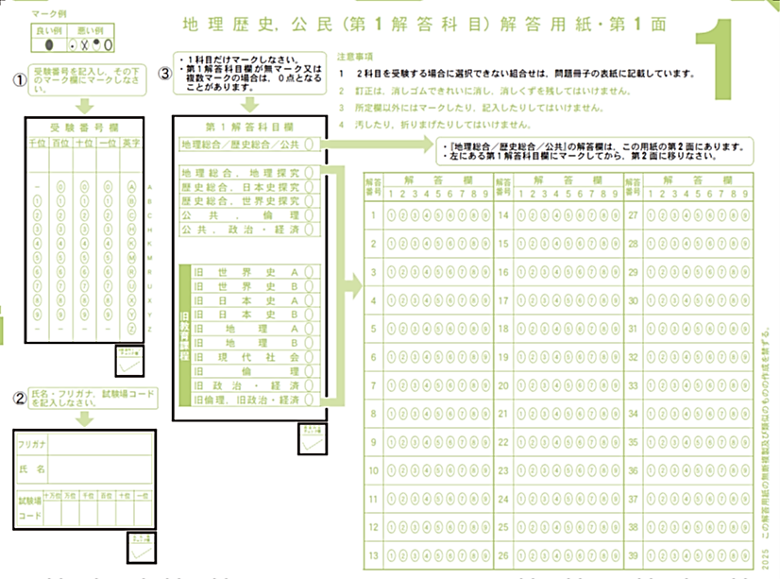

地理歴史，公民
○『地理総合／歴史総合／公共』を解答する場合
＜ＳＴＥＰ①＞
解答科目欄の
『地理総合／歴史総合／公共』
にマーク
第１面

Slide 17
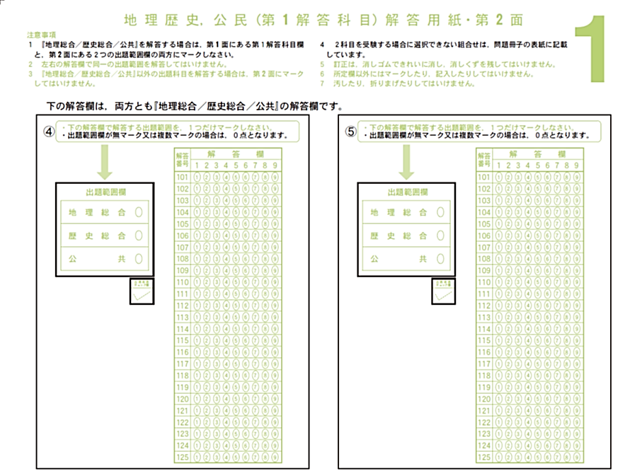
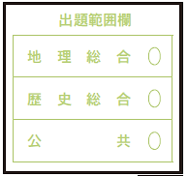
地理歴史，公民
第２面
＜ＳＴＥＰ➁＞
それぞれの出題範囲欄に１つずつマークの上，対応した解答欄に解答をマーク
例）「地理総合」と「歴史総合」を解答

Slide 18
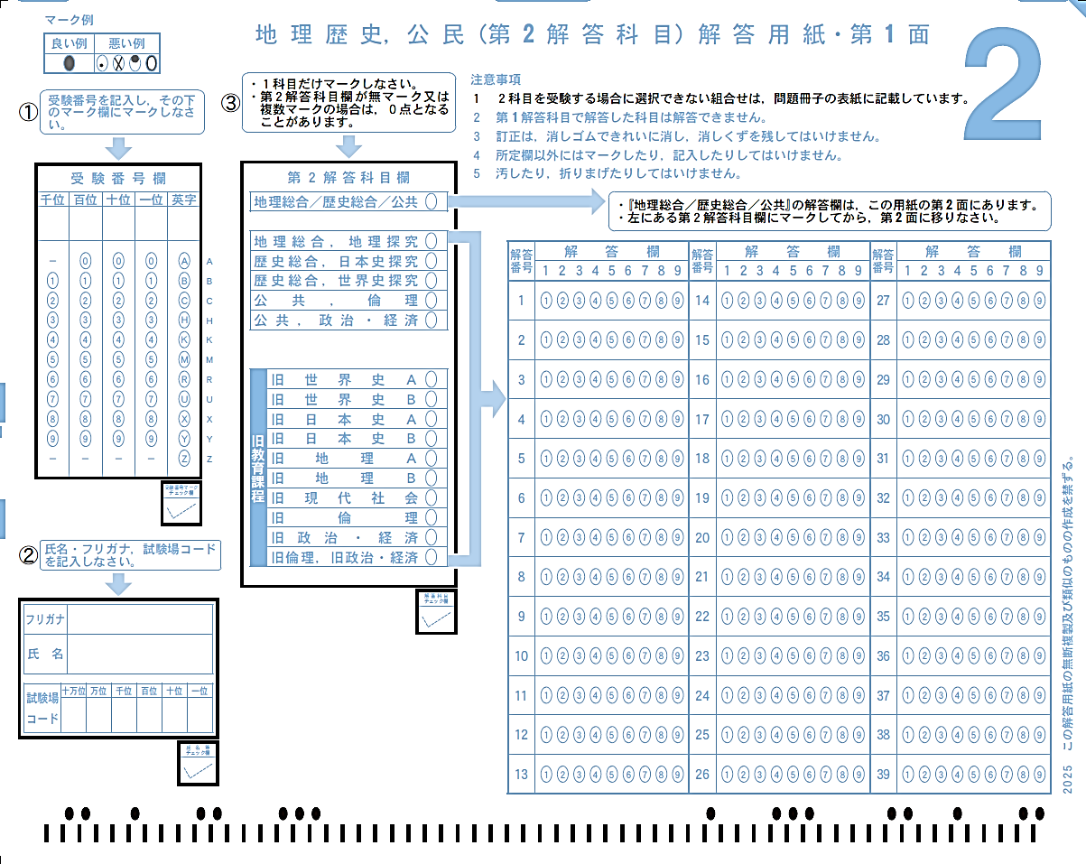
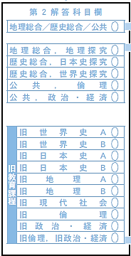
地理歴史，公民
○２科目を解答する場合のマーク例
例） 第１解答科目：『旧地理Ｂ』
第２解答科目：『旧政治・経済』
＜第１解答科目＞
＜第２解答科目＞

Slide 19
数学①
○出題科目
新課程科目
「数学Ａ」は，
・図形の性質
・場合の数と確率
の２項目に対応した出題。
※全て解答
数学Ⅰ，数学Ａ
数学Ⅰ
試験当日は，左記の４科目から，
１科目を選択し，解答
旧課程科目
「旧数学Ａ」は，
・場合の数と確率
・整数の性質
・図形の性質
の２項目以上を学習した者に
対応した出題。
※選択解答
旧数学Ⅰ
旧数学Ⅰ・
旧数学Ａ

Slide 20
数学①
○問題冊子
・試験当日は，「数学①」という名称の問題冊子を１冊配付。
新課程科目と旧課程科目の両方を掲載
数学①
（掲載順に記載）
数学Ⅰ，数学Ａ
試験当日，１科目を選択し，解答
数学Ⅰ
科目の掲載順に注意。
→令和７年度共通テストから掲載順を変更
・「数学Ⅰ，数学A」⇔「数学Ⅰ」
・「旧数学Ⅰ・旧数学A」⇔「旧数学Ⅰ」
旧数学Ⅰ・旧数学Ａ
旧数学Ⅰ

Slide 21
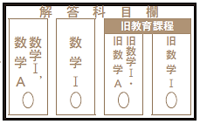
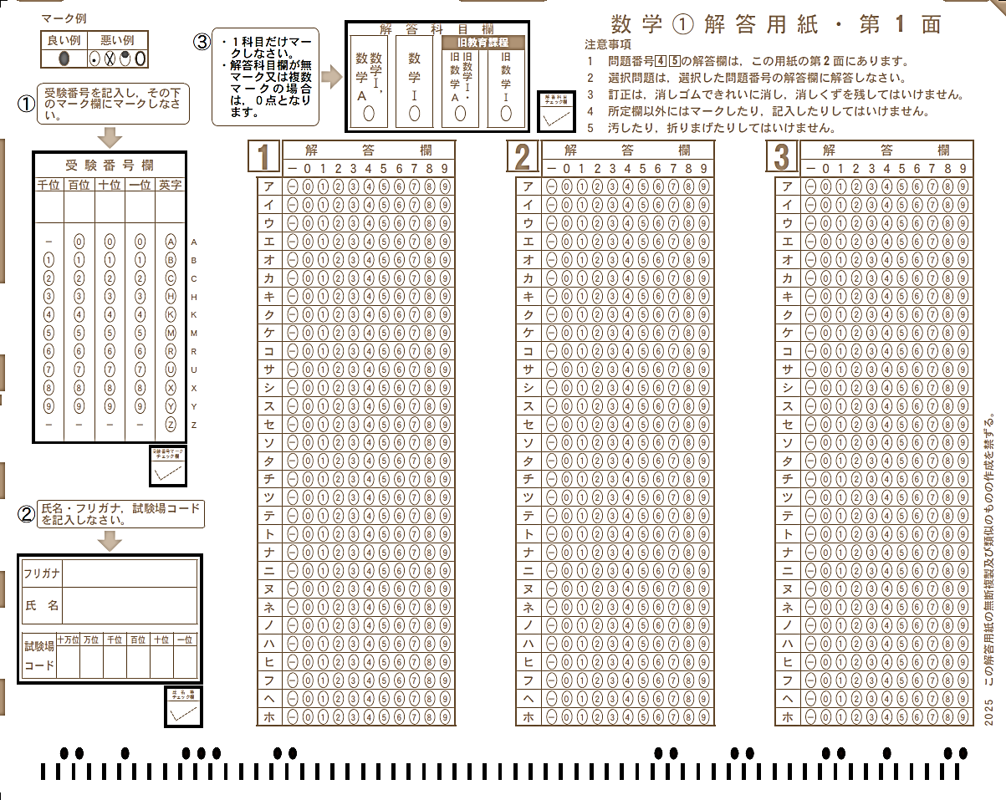

数学①
○解答用紙
解答科目欄には，解答する科目を１つだけマーク
昨年まであった選択肢記号「±」は，
令和７年度共通テストから使用しない

Slide 22
数学②
○出題科目
新課程科目
「数学Ｂ」と「数学Ｃ」は，
・数列（数学Ｂ）
・統計的な推測（数学Ｂ）
・ベクトル（数学Ｃ）
・平面上の曲線と複素数平面（数学Ｃ）
の４項目に対応した出題とし，
３項目の内容の問題を選択解答する。
数学Ⅱ，数学Ｂ，
数学Ｃ
試験当日は，左記の最大５科目から１科目を選択し，解答
※ ただし，『旧簿記・会計』と『旧
情報関係基礎』は，別冊子の配付を
希望した場合のみ選択解答できる
旧課程科目
「旧数学Ｂ」は，
・数列
・ベクトル
・確率分布と統計的な推測
の２項目以上を学習した者に対応した出題とし，
問題を選択解答する。
旧数学Ⅱ・旧数学Ｂ
旧数学Ⅱ
旧簿記・会計
問題冊子の配付を希望する場合は，
出願時に登録が必要。
旧情報関係基礎

Slide 23
数学②
○問題冊子
・試験当日は，「数学②」という名称の問題冊子を１冊配付。
数学➁
（掲載順に記載）
新課程科目と旧課程科目の両方を掲載
数学Ⅱ，数学Ｂ，
数学Ｃ
試験当日，１科目を選択し，解答
旧数学Ⅱ・旧数学Ｂ
科目の掲載順に注意
→令和７年度共通テストから掲載順を変更
・「旧数学Ⅱ・旧数学B」⇔「旧数学Ⅱ」
旧数学Ⅱ
・出願時に登録した場合のみ，「数学➁」の冊子の他に「別冊子試験問題」を配付。
別冊子試験問題
（掲載順に記載）
旧簿記・会計
旧情報関係基礎

Slide 24
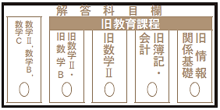
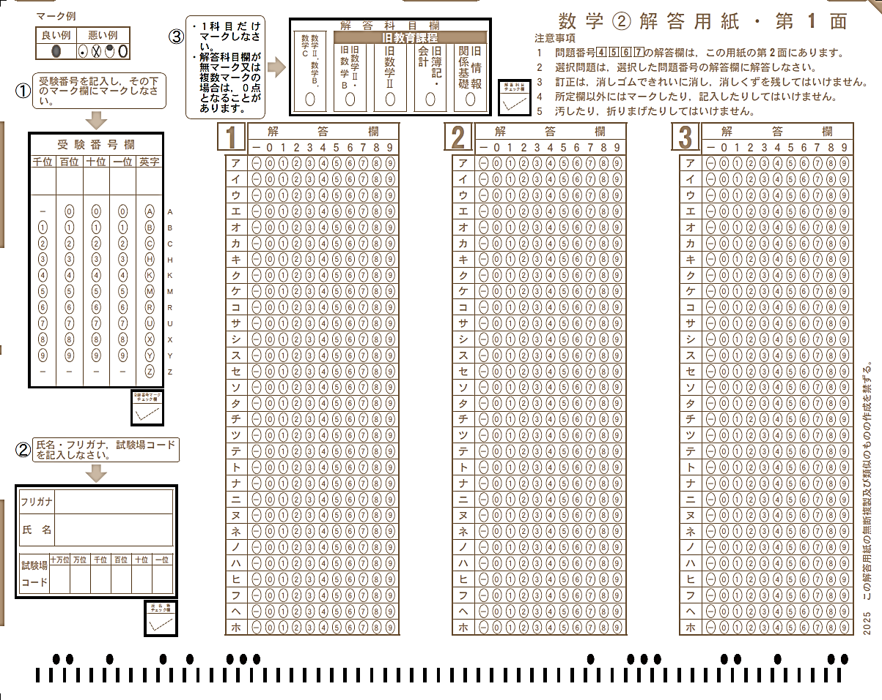

数学②
○解答用紙
解答科目欄には，解答する科目を１つだけマーク
昨年まであった選択肢記号「a,b,c,d」は，令和７年度共通テストから使用しない

Slide 25
理 科
○出題科目
・１つの出題科目
・「物理基礎」「化学基礎」「生物基礎」「地学基礎」の４つを
出題範囲とし，必ず２つを選択解答
・２科目に分けて４つの出題範囲を全て解答することはできない
物理基礎／化学基礎／生物基礎／地学基礎
左の５つの出題科目から最大２科目を選択し，解答
受験する科目数は，出願時に申請
物 理
化 学
あらかじめ登録した受験科目数は，試験当日に変更不可
左の５つの出題科目を同じ問題冊子に掲載
生 物
地 学
旧課程科目の出題はなし
ただし，必要に応じて，左の５つの出題科目において旧課程履修者が選択可能な問題を出題する場合あり

Slide 26
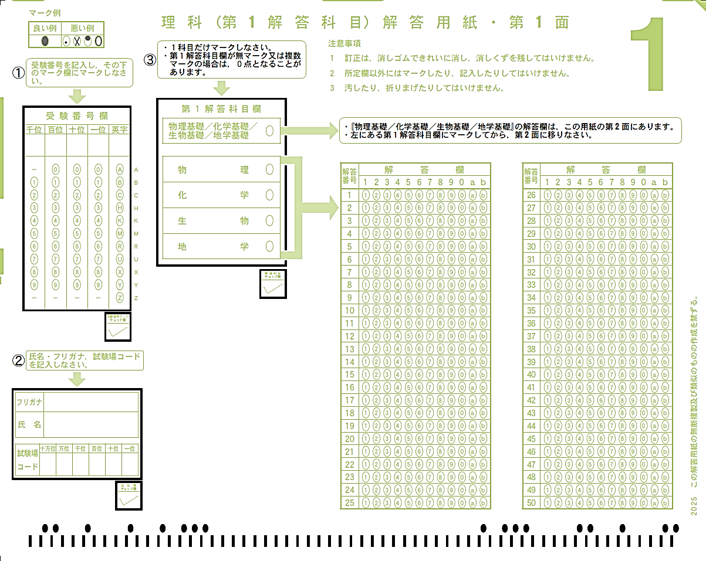
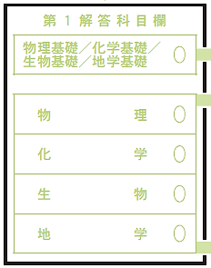
理 科
○解答用紙
第１面
解答科目欄には，解答する科目を１つだけマーク

Slide 27
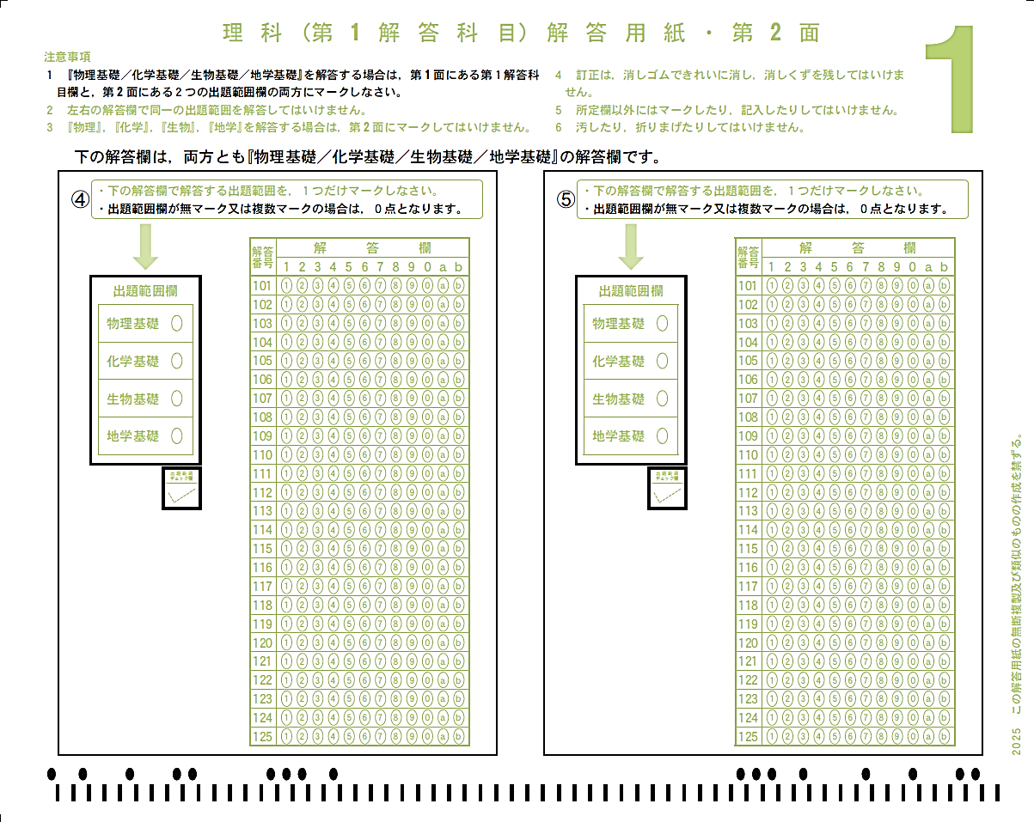

理 科
第２面
『物理基礎／化学基礎／生物基礎／地学基礎』の解答欄は第２面（ウラ）
第１面に解答する科目と区別するため，
解答番号が「101」から始まる

Slide 28
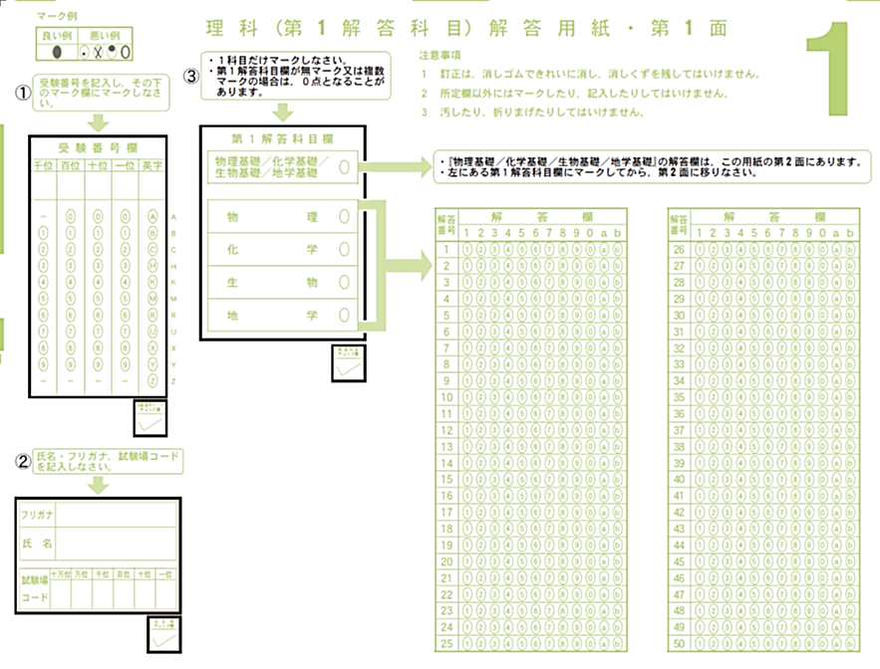
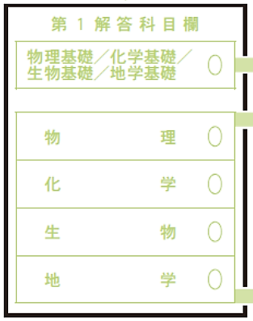
理 科
○『物理基礎／化学基礎／生物基礎／地学基礎』を解答する場合
＜ＳＴＥＰ①＞
第１解答科目欄の『物理基礎／化学基礎／生物基礎／地学基礎』にマーク
第１面

Slide 29
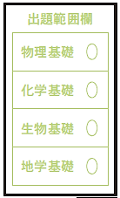
理 科
第２面
＜ＳＴＥＰ➁＞
それぞれの出題範囲欄に１つずつマークの上，対応した解答欄に解答をマーク
例）「物理基礎」と「化学基礎」
を解答

Slide 30
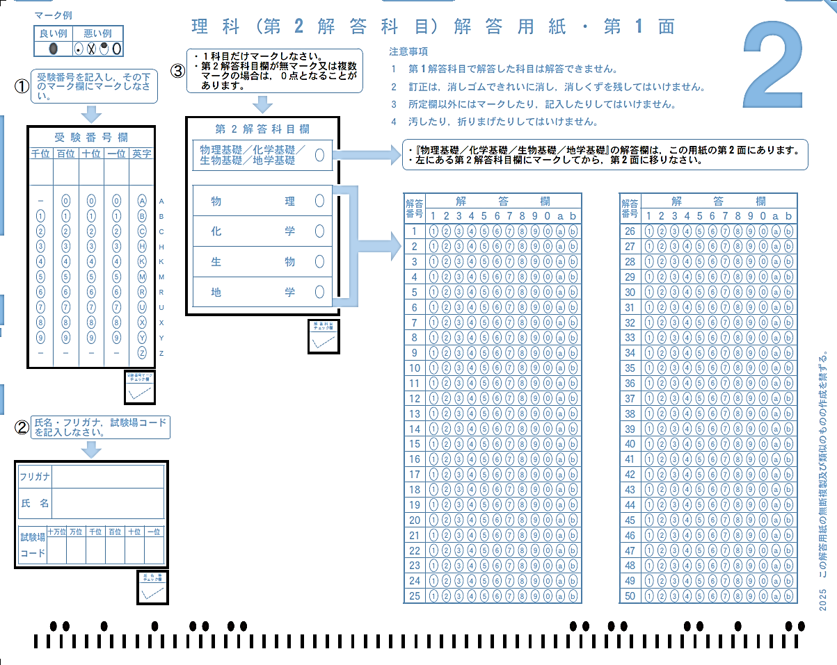
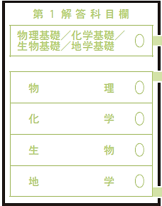
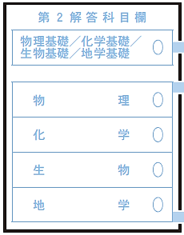
理 科
○２科目を解答する場合のマーク例
例） 第１解答科目：『物理』
第２解答科目：『化学』
＜第１解答科目＞
＜第２解答科目＞

Slide 31
外国語
○出題科目
英 語
【リーディング】と【リスニング】を出題。
【リスニング】はICプレーヤーを使用。
ドイツ語
フランス語
問題冊子の配付を希望する場合は，
出願時に登録が必要。
中国語
韓国語

Slide 32
情 報
○出題科目
新課程科目
旧課程科目
情報Ⅰ
旧情報
・出題範囲は，旧指導要領の「社会と情報」及び「情報の科学」。
・両科目の共通部分に対応した必答問題に加え，
「社会と情報」及び「情報の科学」のそれぞれに対応した
選択問題を出題。
※高校での履修の有無に関係なく選択可。
試験当日に『情報Ⅰ』又は『旧情報』のどちらか１科目を選択し，解答

Slide 33
情 報
旧課程科目『旧情報』について
○ 『旧情報』では「社会と情報」と「情報の科学」に対応した問題（選択問題）
を出題します。
○ 高等学校等に在籍中，「社会と情報」と「情報の科学」のどちらで履修をした
か確認しておいてください。
※ 高等学校等によっては，専門学科の科目や学校設定科目によって「社会と情
報」又は「情報の科学」を代替している場合があります。
※ 共通テストでは，高等学校等での履修内容について質問をいただいても
回答ができません。
※ 選択問題は，高等学校等での履修の有無にかかわらず，「社会と情報」又は
「情報の科学」のどちらでも選択し，解答することができます。

Slide 34
情 報
○問題冊子
・試験当日は，「情報」という名称の問題冊子を１冊配付。
新課程科目と旧課程科目の両方を掲載
情報
（掲載順に記載）
情報Ⅰ
試験当日，１科目を選択し，解答
旧情報

Slide 35
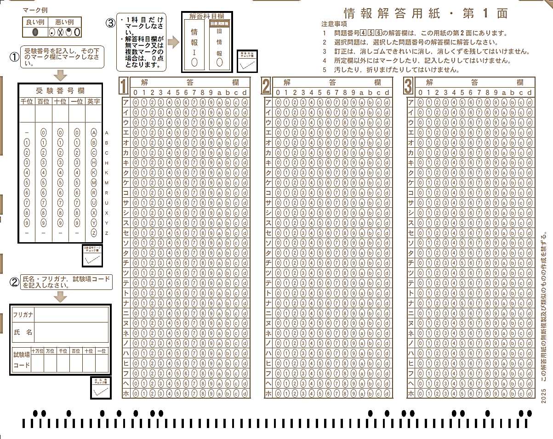
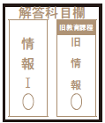
情 報
○解答用紙
解答科目欄には，解答する科目を１つだけマーク

Slide 36
受験するにあたって
① 解答用紙への氏名，受験番号，試験場コード，解答科目（出題範囲）欄の
記入・マークについて
➡ 監督者の指示に従い，解答開始前に行います。
監督者の指示をよく聞いて，間違えのないよう記入・マークしてください。
➁ 自分が受験する科目について
➡ 事前に志望大学の募集要項等で必ず確認し受験してください。
※ 試験当日，監督者に質問しても答えることはできません。
③ 問題冊子の科目掲載順について
➡ 毎年，問題冊子の表紙に記載された科目の掲載ページを確認しないまま解答を始めたた
め，志望大学の受験資格を失う受験者がいます。
問題冊子の表紙に記載された各科目の掲載ページを十分に確認してから解答を開始して
ください。

Slide 37
受験するにあたって
④ 『地理総合／歴史総合／公共』について
➡ 第１面にある解答科目欄の『地理総合／歴史総合／公共』にマークの上，第２面にあ
る出題範囲欄にそれぞれ１つずつマークしてください。解答欄は第２面にあります。
（第１面の解答欄は空欄になります。）
⑤ 『物理基礎／化学基礎／生物基礎／地学基礎』について
➡ 第１面にある解答科目欄の『物理基礎／化学基礎／生物基礎／地学基礎』にマークの上，
第２面にある出題範囲欄にそれぞれ１つずつマークしてください。解答欄は第２面にあり
ます。（第１面の解答欄は空欄になります。）

Slide 38
新・旧課程科目の受験に関するQ＆A
Q１ 「地理歴史，公民」は新課程，「数学」は旧課程，「情報」は新課程の
ように教科の間で新課程と旧課程を混在して受験できますか？
A１ できます。
ただし，「地理歴史，公民」を２科目受験する場合，「地理歴史，公民」の中
で新・旧課程を組み合わせて受験することはできません。
Q２ 「数学①」と「数学➁」で新・旧の異なる出題科目を受験できますか。
（例：「数学①」では『数学Ⅰ，数学Ａ』，「数学➁」では『旧数学Ⅱ・旧数学Ｂ』）
A２ できます。
Q３ 「地理歴史，公民」「数学」「情報」は試験当日に新・旧課程科目を変更
することはできますか。
A３ 「地理歴史，公民」は，出願時に新・旧どちらの科目を受験するか登録
する必要があるため，試験当日に変更することはできません。
「数学」「情報」は試験当日に新・旧どちらかの科目を選択できます。

Slide 39

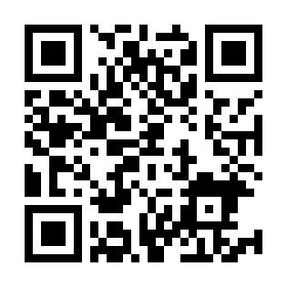
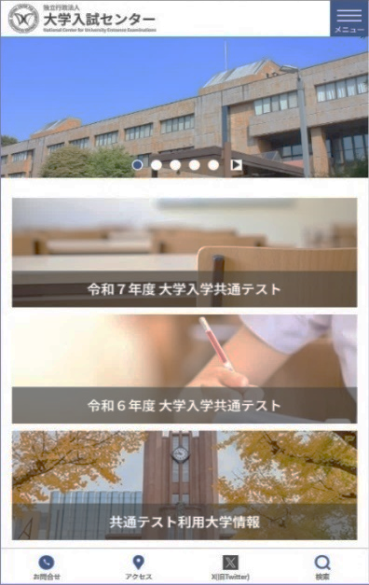
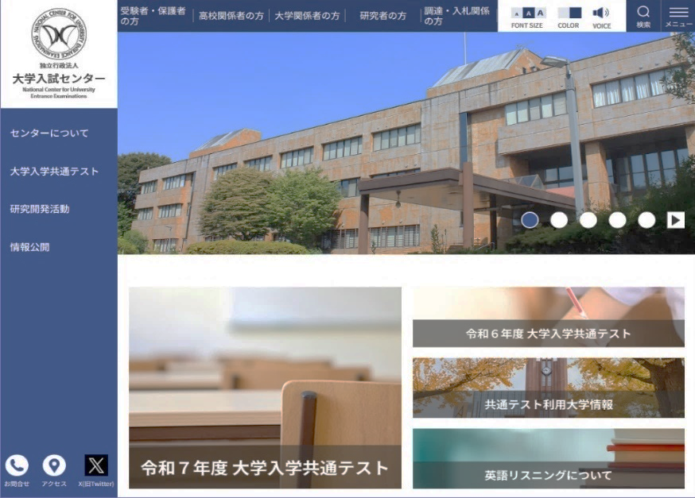
令和７年度 大学入学共通テスト
試験情報ページ
共通テスト 令和７
大学入試センター公式ウェブサイトで
最新の情報を掲載しています。
https://www.dnc.ac.jp/kyotsu/shiken_jouhou/r7/
・スマートフォン版
・PC版
（7月10日掲載）
・ 受験案内
・ リーフレット
・ 説明動画
・ 問題冊子の表紙
・ 解答用紙の様式
39

Slide 40


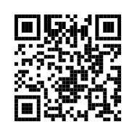

大学入試センター公式アカウントでも
令和７年度大学入学共通テストに関する最新情報を発信しています。※
大学入試センター
@DNC_Japan（https://x.com/DNC_Japan）
R７共通テスト情報｜大学入試センター
@r7test_dnc
Follow us !
友だち募集中
※ これらのSNS（ソーシャル・ネットワーキング・サービス）は，公式ウェブサイト等における最新情報の掲載をご案内したり，
その内容の一部を紹介する形で運用しています。SNSのフォロワー等に限定して特定の情報を発信することはありません。
40

